Slide 1
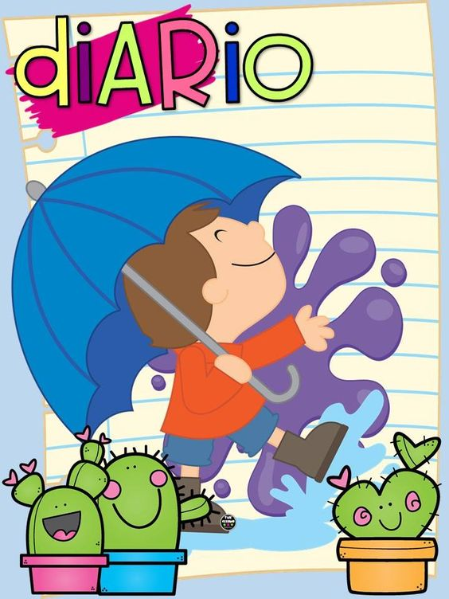
Alumna:
Daiva Ramírez Treviño

Slide 3
LUNES 28
DE FEBRERO
D
I
A
R
I
O

Slide 4
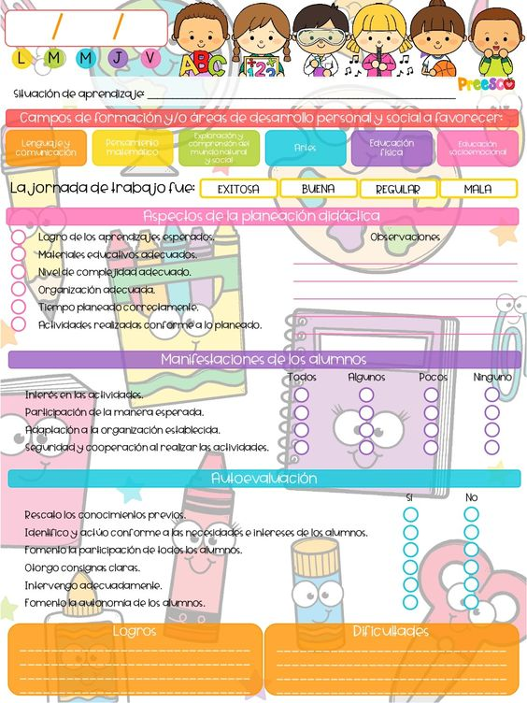
28 02 2022
“La fogata de los scouts”
El día de hoy la docente titular llevo a cabo la clase, sin embargo al tener entrevista con una madre de familia ingreso tarde al salón y debido a una emergencia familiar se retiro antes de la hora de salida.
Identificar la secuencia del 1 al 10.
Orden y organización, debido a la falta de conocimiento de modo de trabajo.

Slide 5
INDICADORES | RESULTADOS
La planeación fue adecuada a las necesidades y características del grupo y favoreció los aprendizajes esperados | La planeación es buena sin embargo hay dos tipos predominantes de estilos de aprendizaje visual y kinestésico.
Como fue mi intervención docente | Fui ayudante de la docente, Empecé con los buenos días, orden del salón, recorte ciertas imágenes y apoye ala docente titular.
De que otra manera podría intervenir | Mediante la aplicación de actividades.
Las consignas o indicaciones fueron claras. | Las consignas fueron entendibles, pero no tenía indicaciones para llevarlas a cabo.
Los materiales empleados fueron | Cuento de Comilón Hojas de trabajo Cajitas con lápices y colores.

Slide 6
INDICADORES | RESULTADOS
De qué manera involucre a los alumnos | Mediante cuestionamientos y actividades dinámicas.
Se interesaron en las actividades | Si, sin embargo el material no fue el adecuado.
Como realice o rescate la evaluación del aprendizaje esperado | Mediante la observación; además del diario de campo.
De qué manera puedo mejorar mi intervención (darle fundamentación teórica) | Una buena organización empresarial siempre permite a corto o largo plazo, unas mejoras en los resultados con los recursos disponibles, disminuyendo los costes y mejorando los plazos de ejecución de los proyectos o el timeline.
Que no debe olvidar al desempeñar mi intervención. | Evaluar lo antes posible las evidencias.
Área de oportunidad: | Organización y material.
Estrategias: | Conteo Juego

Slide 7
MATTES 1
DE MARZO
D
I
A
R
I
O

Slide 8
1 03 2022
“La fogata de los scouts”
Un gran área de oportunidad del grupo es el conteo, me percate que 3-4 alumnos no saben escribir el número 10 y batallan en reconocer números mayores a 10. Se lograron implementar dos de cuatro actividades. Al finalizar la clase Evelyn llorró.
Interes en las actividades, segimiento de reglas y participación activa.
Tiempo , atención y control del alumno Eddy y Evelyn.

Slide 9
INDICADORES | RESULTADOS
La planeación fue adecuada a las necesidades y características del grupo y favoreció los aprendizajes esperados | La planeación busca abarcar los tres estilos de aprendizaje: visual, kinestésico y auditivo. Siendo de interés para el alumno.
Como fue mi intervención docente | Comencé la jornada con los buenos días, realice una lluvia de ideas acerca de la función de los scouts, explique con una presentación la función de los scouts, di las consignas e instrucciones para las actividades.
De que otra manera podría intervenir | Llamando la atención de ser necesario, creando mayor orden.
Las consignas o indicaciones fueron claras. | Las consignas fueron entendibles, pero algunos alumnos batallaron en realizarla.
Los materiales empleados fueron | Gises Leña Dado grande Anexo 1 15 palitos de madera (delgados y aprox. de 5 cm., puede ser abatelenguas a la mitad) Aproximadamente 15 cuadritos de color naranja y 15 de color amarillo Resistol o pritt

Slide 10
INDICADORES | RESULTADOS
De qué manera involucre a los alumnos | En cuestionamientos, mediante preguntas, dentro de los juegos y actividades.
Se interesaron en las actividades | Si, sin embargo los alumnos tardaron en realizar la primera actividad siendo algo compleja para ellos.
Como realice o rescate la evaluación del aprendizaje esperado | Mediante la observación; además del diario de campo.
De qué manera puedo mejorar mi intervención (darle fundamentación teórica) | Los talleres son excelente ejercicios reflexivos para ayudar a los alumnos a reconocer y trabajar las causas de su mal comportamiento. Tienen la ventaja de que pueden realizarse antes de que el alumno incurra en una falta de conducta y prevenirla. Los talleres ligados a la detención, un maestro con buenas bases para entender la conducta desde el punto de vista psicológico o un profesional de apoyo pueden llevarlo a cabo, ya sea entre clases, durante el receso o la hora del refrigerio.
Que no debe olvidar al desempeñar mi intervención. | Paciencia y tolerancia.
Área de oportunidad: | Gestión de tiempo y organización de materiales.
Estrategias: | Juego simbólico (scouts) Juego Técnicas de control de grupo (sémaforo)

Slide 11
MIERCOLES 2
DE MARZO
D
I
A
R
I
O

Slide 12
2 03 2022
“La fogata de los scouts”
El día de ayer hubo un retraso con las actividades sin embrago se recorrieron algunas actividades para hoy miércoles y se realizaron en tiempo y forma. Terminando en tiempo y forma. Los alumnos fueron capaces de realizar actividades donde requerían de contar para resolver las situaciones.
Eddy se porto mejor el día de hoy, hubo mayor atención y agilidad. La actividad fue d einteres para los alumnos...
Evelyn lloró porque quería atención, ve debilidad en mi y acesso. Sin embargo con la docente titular no realiza dichos actos. Los alumnos batallan en colecciones mayores a 20 elementos tanto contándolos como escribiéndolos. Escriben correctamente hasta el 9.

Slide 13
INDICADORES | RESULTADOS
La planeación fue adecuada a las necesidades y características del grupo y favoreció los aprendizajes esperados | La planeación abarco nuevamente los tres estilos de aprendizaje. Se realizaron actividades con material concreto y de interés.
Como fue mi intervención docente | Repasamos la información vista de los scouts, retomamos la actividad de fogata la cual no se había terminado a tiempo un día antes. Se dieron las consignas para realizar la actividad, posteriormente se observaba y guiaba a los alumnos para llegar al resultado.
De que otra manera podría intervenir | Siendo firme y elevando la voz cuando sea necesario.
Las consignas o indicaciones fueron claras. | SI sin embargo en la actividad de los bombones, se dieron consignas individuales en vez de grupales.
Los materiales empleados fueron | Palos de madera Bombones chicos Bombones grandes Bolsa de celofán Lápices Cuaderno Dado grande

Slide 14
INDICADORES | RESULTADOS
De qué manera involucre a los alumnos | Fueron scouts colocaron los números solicitados en la fogata y realizaron sus brochetas de bombones para asar.
Se interesaron en las actividades | Si estuvieron atentos sin embargo al realizar la actividad del dado se desesperaron y Evelyn lloro. Mientras en la actividad de bombones trabajaron ordenadamente y se concentraron.
Como realice o rescate la evaluación del aprendizaje esperado | Mediante la observación; diario de campo y rúbrica.
De qué manera puedo mejorar mi intervención (darle fundamentación teórica) | Elogiar al niño por no llorar hasta que sea el momento y el lugar adecuados. Enséñar otras respuestas ante situaciones angustiantes. Anime a los niños a "utilizar sus palabras" para explicar lo que les molesta. A medida que los niños desarrollan más destrezas para resolver y enfrentar problemas, lloran con menos frecuencia. A medida que van madurando, los niños tienden a llorar menos que las niñas. Muchos creen que esta diferencia entre los niños y las niñas es un comportamiento aprendido.
Que no debe olvidar al desempeñar mi intervención. | Corrección positiva, consignas generales y claras.
Área de oportunidad: | Resolución de problemas.
Estrategias: | Material concreto. Juego simbólico

